Slide 1

高校生向けニュージーランド体験留学プログラム 事前説明会
日時▶令和６年８月13日(火) 18:00～
場所▶厚木市役所本庁４階大会議室
企画政策課 友好交流係

Slide 2

THE CONTENTS 次第
１
あいさつ
ニュージーランドについて
FLY TO NZ PROJECTについて
質疑応答
２
３
４

Slide 3

１
INTRODUCTIONS あいさつ
厚木市 政策部 企画政策課
友好交流係
☎046-225-2050

Slide 4
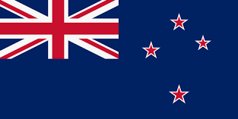
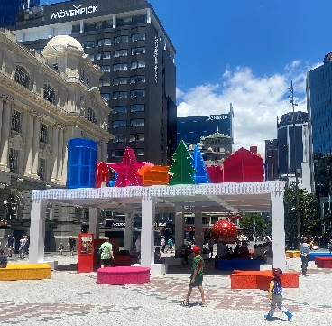
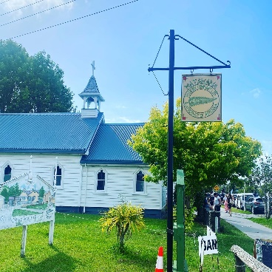

2
ABOUT NEW ZEALAND ニュージーランドについて
TOKYO2020オリンピック競技大会の際、厚木市が
ニュージーランドのホストタウンに登録。
2016年から様々な交流がスタート。
2018年3月にFLY TO NZプログラムを実施。
2018年4月に厚木市及び厚木市教育委員会とEducation New Zealandで教育に関する了解覚書を締結
Education New Zealandは、 ニュージーランドの教育を世界に発信しプロモーションすることを目的とした、ニュージーランド
政府公認機関です。
【面積】26万8,021㎢（日本の約4分の3）
【人口】526万人（2024年）
【首都】ウェリントン
【言語】英語、マオリ語、手話（2006年から）

Slide 5
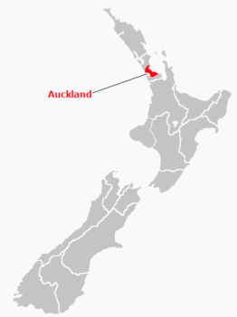
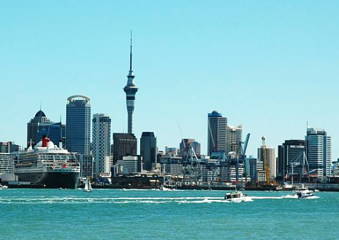
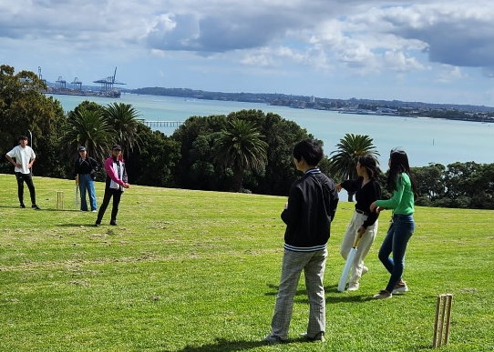
2
v
ABOUT NEW ZEALAND ニュージーランドについて
オークランド市
【面積】4,894㎢（日本の約4分の3）
【人口】1,693,000人（202４年現在）
「City of Sails」（和訳：帆の街）という愛称で呼ばれる。
ニュージーランドの約３割が居住していて、地域人口の40%が海外出身者。

Slide 6
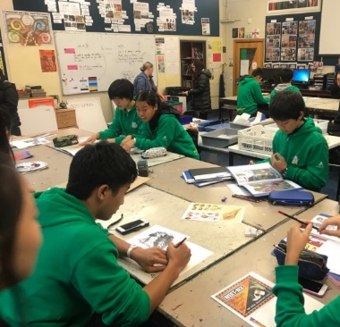
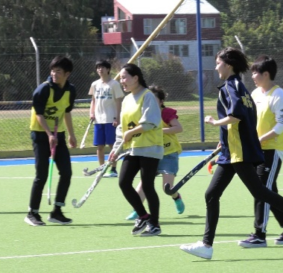
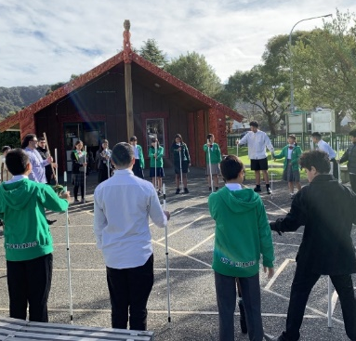
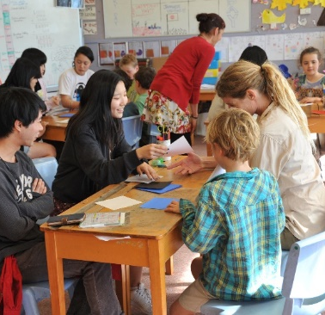
３
v
ABOUT THE PROGRAM FLY TO NZ PROJECTについて
ニュージーランドで英語を学びながら、学校とホームステイ先でニュージーランドのスポーツや文化に触れると同時に、ニュージーランドの人々に厚木市そして日本の魅力を広める国際交流に重点をおいた体験留学プログラムです。

Slide 7

３
v
ABOUT THE PROGRAM FLY TO NZ PROJECTについて
令和7年３月13日（木）から27日（木）まで
▶3月13日(木)成田空港発
▶3月14日(金)オークランド到着
▶3月15日（土）LELによる国際理解講座ワークショップ
▶3月1６日（日）ホストファミリーとの一日
▶3月17日（月）から21日（金）はバディーと登校
▶3月22日（土）BBQパーティー
▶3月2３日（日）ホストファミリーとの一日
▶3月24日（月）から25日（火）バディーと登校
▶ 3月2６日（日）市内観光とお別れ会
▶3月2７日(木)に帰国

Slide 8

３
v
ABOUT THE PROGRAM FLY TO NZ PROJECTについて
WESTERN SPRINGS COLLEGE
制服制度のない、自由や個性を尊重する学校で、大学入学率の高い、オークランド市内でトップの高校の一つです。
校内には劇場もあり、ミュージカルやコンサートも開かれます。
【生徒数】1,840人（14歳から18歳まで）
【クラス人数】20人から25人
【生徒の国籍】留学生は90人弱。中国、日本、韓国、
ベトナム、ドイツ、イタリア、スイス、フランス、
チリ、ブラジル等。

Slide 9
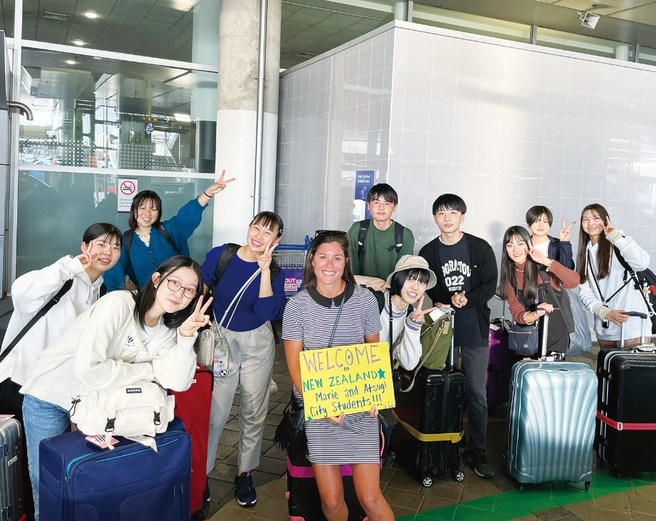

３
v
ABOUT THE PROGRAM FLY TO NZ PROJECTについて
HOMESTAY & BUDDY
2人1組で、現地のバディーの家にホームステイ
LEARN ENGLISH LIVE
EDUCATION NEWZEALAND公認のエージェントであるLEARN ENGLISH LIVEが学校やホームステイ先でのトラブル対応はもちろん、みんなの留学を全面サポートしてくれます。

Slide 10
３
【日時】 1０月４日（金）18:00～・５日（土）午前中
【場所】 あつぎ市民交流プラザ アミュー 601・６０２・６０３
  ※1次面接はグループワークになります。
  ※選考結果については、一週間以内にメールでお知らせいたします。
ABOUT THE PROGRAM
1次面接について
申 込
1次
面接
２次
面接
研 修
留 学

Slide 11
3
【日時】 1０月18日（金）18:00～・19日（土）午前中
【場所】 本庁舎3階特別会議室 控室：厚木市役所本庁舎3階第一会議室
※２次面接は個別面接になります。
  ※選考結果については、10月下旬までに郵送で行います。
ABOUT THE PROGRAM
２次面接について
申 込
1次
面接
２次
面接
研 修
留 学

Slide 12
3
ABOUT THE PROGRAM
事前研修について
申 込
1次
面接
２次
面接
研 修
留 学
▶11月５日(火) オリエンテーション 本庁舎3階特別会議室
▶12月５日(木) 第１回事前研修会 本庁舎3階特別会議室
▶２月18日(火) 第２回事前研修会 本庁舎3階特別会議室
▶３月６日(木) 第３回事前研修会 本庁舎3階特別会議室

Slide 13
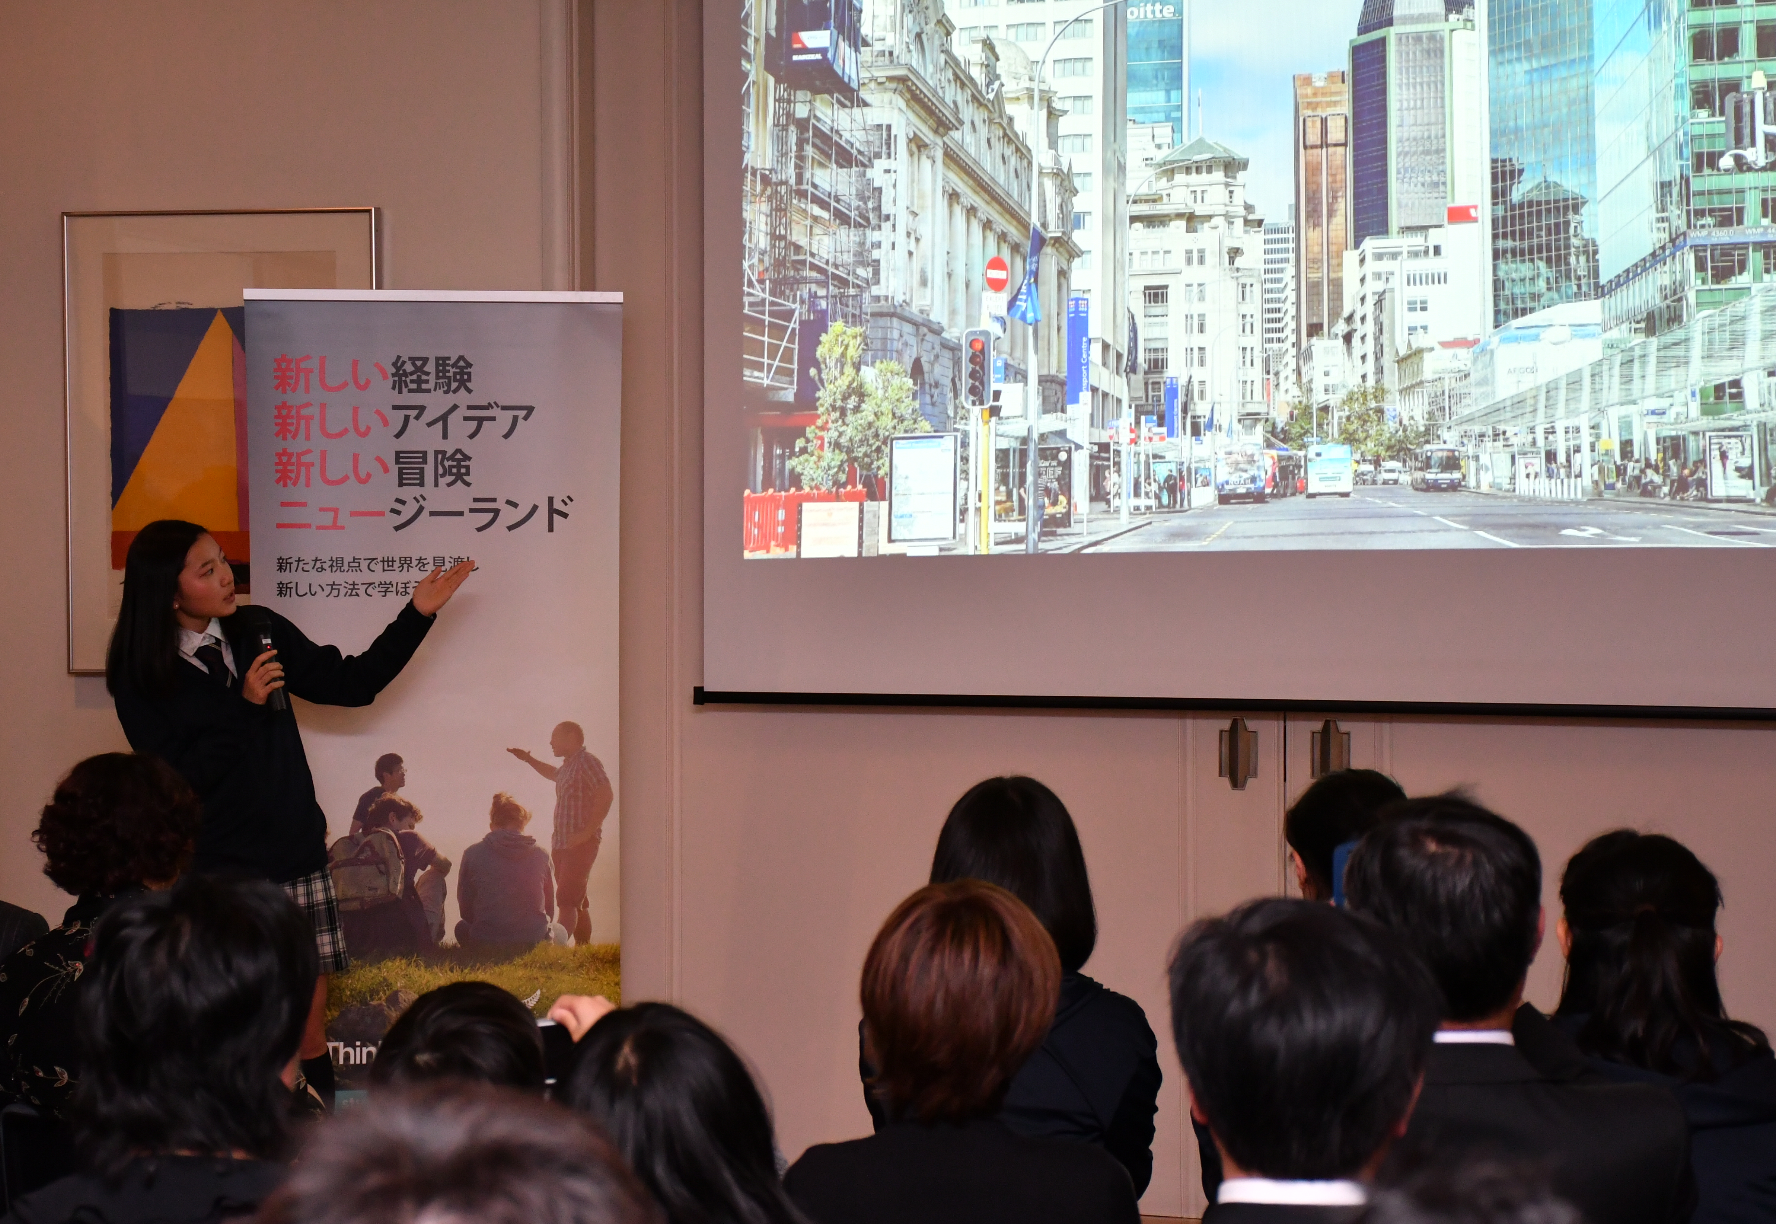
3
■実績報告会■
【日時】令和7年3月30日（日）
【場所】あつぎ市民交流プラザ
ミュージックルーム１
帰国後、保護者や先生等の前で
ニュージーランドで学んだことや、
感想をまとめてパワーポイント等を
使い、発表。
ABOUT THE PROGRAM
実績報告会について

Slide 14
３
v
ABOUT THE PROGRAM FLY TO NZ PROJECTについて
HOMESTAY & BUDDY
2人1組で、現地のバディーの家にホームステイ
LEARN ENGLISH LIVE
EDUCATION NEWZEALAND公認のエージェントであるLEARN ENGLISH LIVEが学校やホームステイ先でのトラブル対応はもちろん、みんなの留学を全面サポートしてくれます。

Slide 15
４
Q&A
質疑応答
Q．一次面接（グループワーク）のテーマは？
A．事前にテーマをお伝えすることはできませんが、ディスカッションもプレゼンテーションもすべて日本語で、テーマは事前にリサーチや準備をしなくても答えられるものになります。
Q.英検を取得した方が有利なのか？
A．英検は必須ではありません。
Q.ホームステイは？
A．2人でペアになり、現地のバディと一緒にホームステイします。ホストファミリーのお子さんがバディになることもあれば、知人や親せきがバディになる場合もあります。バディは同じ学校の学生で、LELの事業に関わっているジュニアリーダー的な子供たちがバディになることが多いです。
Q.学校では特別な授業が組まれるのか？
バディと共に一日を過ごすことが多いです。アクティビティーが入る場合もありますが、基本はバディと一緒に様々な授業に参加してもらいます。

Slide 16
４
Q&A
質疑応答
Q．一次面接に参加できない場合は？
A．可能な限り対応しますのでお問い合わせください。
Q.お金は持たせる必要があるのか？
A．日曜日や放課後、バディとのみ行動する時間もあると思うので、最低限のお金は持たせてあげてください。
Q.中止になることは？
A．新型コロナウイルスの影響で国境閉鎖される等といった、入国できない場合は中止になりますが、それ以外の理由で中止になることはありません。

